Slide 1


Psychologie 1
PhDr. Věra Strnadová, Ph. D.
Prezentace 10

Slide 2
Zákonitosti zrání a učení
VLIV
100%
50%
15%
Dědičnost
Sociální prostředí
5 10 20 30 40 50 60 70 VĚK

Slide 3
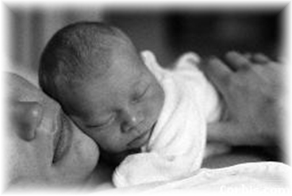
Eriksonovo pojetí psychoasociálního vývoje - stadia
Důvěra – 1. rok – důvěra proti nedůvěře

Slide 4
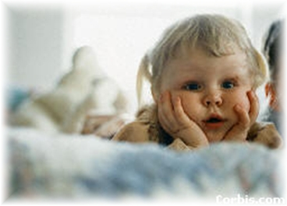
Eriksonovo pojetí psychoasociálního vývoje - stadia
Důvěra – 1. rok – důvěra proti nedůvěře
Sebedůvěra – 2. rok – autonomie proti studu a pochybám

Slide 5

Eriksonovo pojetí psychoasociálního vývoje - stadia
Důvěra – 1. rok – důvěra proti nedůvěře
Sebedůvěra – 2. rok – autonomie proti studu a pochybám
Průnik do prostředí – 3-5 let – iniciativa proti vině

Slide 6

Eriksonovo pojetí psychoasociálního vývoje - stadia
Důvěra – 1. rok – důvěra proti nedůvěře
Sebedůvěra – 2. rok – autonomie proti studu a pochybám
Průnik do prostředí – 3-5 let – iniciativa proti vině
Výkony – 6-12 let – výkonnost proti méněcennosti

Slide 7
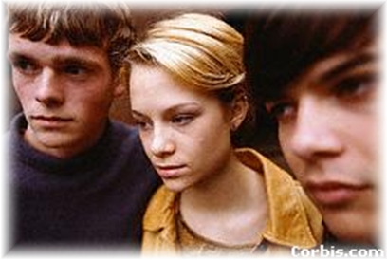
Eriksonovo pojetí psychoasociálního vývoje - stadia
Důvěra – 1. rok – důvěra proti nedůvěře
Sebedůvěra – 2. rok – autonomie proti studu a pochybám
Průnik do prostředí – 3-5 let – iniciativa proti vině
Výkony – 6-12 let – výkonnost proti méněcennosti
Ztotožnění – 12-16 let – identita proti zmatení rolí

Slide 8

Eriksonovo pojetí psychoasociálního vývoje - stadia
Důvěra – 1. rok – důvěra proti nedůvěře
Sebedůvěra – 2. rok – autonomie proti studu a pochybám
Průnik do prostředí – 3-5 let – iniciativa proti vině
Výkony – 6-12 let – výkonnost proti méněcennosti
Ztotožnění – 12-16 let – identita proti zmatení rolí
Intimita – 16-25 let – intimita proti osamělosti

Slide 9

Eriksonovo pojetí psychoasociálního vývoje - stadia
Důvěra – 1. rok – důvěra proti nedůvěře
Sebedůvěra – 2. rok – autonomie proti studu a pochybám
Průnik do prostředí – 3-5 let – iniciativa proti vině
Výkony – 6-12 let – výkonnost proti méněcennosti
Ztotožnění – 12-16 let – identita proti zmatení rolí
Intimita – 16-25 let – intimita proti osamělosti
Generativita proti stagnaci – 25-55 let – rozvoj duševní, citový, rozumový, fyzický

Slide 10
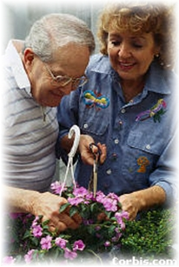
Eriksonovo pojetí psychoasociálního vývoje - stadia
Důvěra – 1. rok – důvěra proti nedůvěře
Sebedůvěra – 2. rok – autonomie proti studu a pochybám
Průnik do prostředí – 3-5 let – iniciativa proti vině
Výkony – 6-12 let – výkonnost proti méněcennosti
Ztotožnění – 12-16 let – identita proti zmatení rolí
Intimita – 16-25 let – intimita proti osamělosti
Generativita proti stagnaci – 25-55 let – rozvoj duševní, citový, rozumový, fyzický
Sjednocení – 55 a výše – integrita proti zoufalství

Slide 11
Šest základních životních domén
biologická
somatické zdraví

Slide 12
Šest základních životních domén
biologická
somatické zdraví
psychologická pohoda a kognice
(tu určuje sebekoncepce – učení, schopnosti, znalosti a praktické dovednosti)

Slide 13
Šest základních životních domén
biologická
somatické zdraví
psychologická pohoda a kognice
(tu určuje sebekoncepce – učení, schopnosti, znalosti a praktické dovednosti)
sociální
veškerý společenský život – schopnosti sociálního kontaktu, rodinný a sexuální život

Slide 14
Šest základních životních domén
biologická
somatické zdraví
behaviorálně-činnostní veškerý aktivní život, určovaný schopností péče o sebe, mobilitou, pracovní kapacitou, základními návyky, chutí k práci
psychologická pohoda a kognice
(tu určuje sebekoncepce – učení, schopnosti, znalosti a praktické dovednosti)
sociální
veškerý společenský život – schopnosti sociálního kontaktu, rodinný a sexuální život

Slide 15
Šest základních životních domén
biologická
somatické zdraví
behaviorálně-činnostní veškerý aktivní život, určovaný schopností péče o sebe, mobilitou, pracovní kapacitou, základními návyky, chutí k práci
psychologická pohoda a kognice
(tu určuje sebekoncepce – učení, schopnosti, znalosti a praktické dovednosti)
hmotná
osobní ekonomická situace, daná finančními příjmy, bytem, materiálním vlastnictvím
sociální
veškerý společenský život – schopnosti sociálního kontaktu, rodinný a sexuální život

Slide 16
Šest základních životních domén
biologická
somatické zdraví
behaviorálně-činnostní veškerý aktivní život, určovaný schopností péče o sebe, mobilitou, pracovní kapacitou, základními návyky, chutí k práci
psychologická pohoda a kognice
(tu určuje sebekoncepce – učení, schopnosti, znalosti a praktické dovednosti)
hmotná
osobní ekonomická situace, daná finančními příjmy, bytem, materiálním vlastnictvím
sociální
veškerý společenský život – schopnosti sociálního kontaktu, rodinný a sexuální život
strukturální
životní význam, určovaný společenským postavením a názory na společnost

Slide 17

Fyziologická reakce na stresor
STRESOR

Slide 18
Fyziologická reakce na stresor
STRESOR
HYPOTHALAMUS

Slide 19
Fyziologická reakce na stresor
STRESOR
HYPOTHALAMUS
HYPOFÝZA

Slide 20
Fyziologická reakce na stresor
STRESOR
HYPOTHALAMUS
KŮRA NADLEDVINEK
HYPOFÝZA

Slide 21
Fyziologická reakce na stresor
STRESOR
HYPOTHALAMUS
KŮRA NADLEDVINEK
HYPOFÝZA
Stresové hormony jsou krví přenášeny do důležitých orgánů a svalů

Slide 22
Fyziologická reakce na stresor
STRESOR
HYPOTHALAMUS
SYMPATICKÝ NERVOVÝ SYSTÉM
KŮRA NADLEDVINEK
HYPOFÝZA
Stresové hormony jsou krví přenášeny do důležitých orgánů a svalů

Slide 23
Fyziologická reakce na stresor
STRESOR
HYPOTHALAMUS
SYMPATICKÝ NERVOVÝ SYSTÉM
DŘEŇ NADLEDVINEK
KŮRA NADLEDVINEK
HYPOFÝZA
Stresové hormony jsou krví přenášeny do důležitých orgánů a svalů

Slide 24
Fyziologická reakce na stresor
STRESOR
HYPOTHALAMUS
SYMPATICKÝ NERVOVÝ SYSTÉM
DŘEŇ NADLEDVINEK
KŮRA NADLEDVINEK
HYPOFÝZA
Nervové impulsy aktivují různé žlázy a hladké svalstvo
Stresové hormony jsou krví přenášeny do důležitých orgánů a svalů

Slide 25
Fyziologická reakce na stresor
STRESOR
HYPOTHALAMUS
SYMPATICKÝ NERVOVÝ SYSTÉM
DŘEŇ NADLEDVINEK
KŮRA NADLEDVINEK
HYPOFÝZA
Nervové impulsy aktivují různé žlázy a hladké svalstvo
Stresové hormony jsou krví přenášeny do důležitých orgánů a svalů
REAKCE
BOJ NEBO ÚTĚK

Slide 26
Faktor hodnocení naší činnosti
Aktivace

Slide 27
Faktor hodnocení naší činnosti
Aktivace
vysoká

Slide 28
Faktor hodnocení naší činnosti
Aktivace
vysoká
nízká

Slide 29
Faktor hodnocení naší činnosti
Aktivace
vysoká
hodnocení
STÍSNĚNÝ
nízká

Slide 30
Faktor hodnocení naší činnosti
Aktivace
vysoká
hodnocení
STÍSNĚNÝ
hodnocení
ENERGICKÝ
nízká

Slide 31
Faktor hodnocení naší činnosti
Aktivace
vysoká
hodnocení
STÍSNĚNÝ
hodnocení
ENERGICKÝ
nízká
UNAVENÝ

Slide 32
Faktor hodnocení naší činnosti
Aktivace
vysoká
hodnocení
STÍSNĚNÝ
hodnocení
ENERGICKÝ
nízká
UNAVENÝ
RELAXOVANÝ
uvolněný

Slide 33
Faktor hodnocení naší činnosti
Aktivace
vysoká
hodnocení
STÍSNĚNÝ
hodnocení
ENERGICKÝ
negativní
(pocit diskomfortu – rozmrzelosti)
nízká
UNAVENÝ
RELAXOVANÝ
uvolněný

Slide 34
Faktor hodnocení naší činnosti
Aktivace
vysoká
hodnocení
STÍSNĚNÝ
hodnocení
ENERGICKÝ
negativní
(pocit diskomfortu – rozmrzelosti)
pozitivní
(pocit komfortu – dobré nálady)
nízká
UNAVENÝ
RELAXOVANÝ
uvolněný

Slide 35
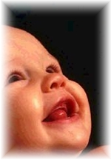
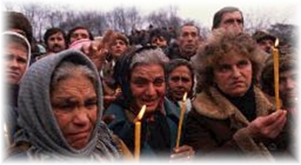
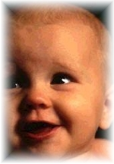
Faktor hodnocení naší činnosti
Aktivace
vysoká
hodnocení
STÍSNĚNÝ
hodnocení
ENERGICKÝ
negativní
(pocit diskomfortu – rozmrzelosti)
pozitivní
(pocit komfortu – dobré nálady)
nízká
UNAVENÝ
RELAXOVANÝ
uvolněný

Slide 36
Pojetí emocí podle Schachtera
(rekonstrukce, dle Křivohlavého, 1994)

Slide 37



Pojetí emocí podle Schachtera
(rekonstrukce, dle Křivohlavého, 1994)

Slide 38
Pojetí emocí podle Schachtera
(rekonstrukce, dle Křivohlavého, 1994)
vjem

Slide 39
Pojetí emocí podle Schachtera
(rekonstrukce, dle Křivohlavého, 1994)
vjem
Emocionální vzruch

Slide 40
Pojetí emocí podle Schachtera
(rekonstrukce, dle Křivohlavého, 1994)
vjem
Myšlenkové faktory
Emocionální vzruch

Slide 41
Pojetí emocí podle Schachtera
(rekonstrukce, dle Křivohlavého, 1994)
vjem
emoce strachu
Myšlenkové faktory
Emocionální vzruch

Slide 42
Pojetí emocí podle Schachtera
(rekonstrukce, dle Křivohlavého, 1994)
vjem
emoce strachu
Myšlenkové faktory
Emocionální vzruch
emoce radosti

Slide 43
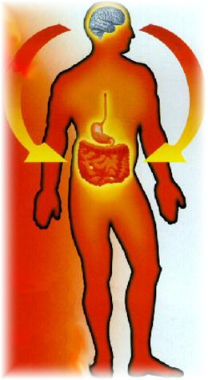
EMOCE – STRES – ZÁTĚŽ

Slide 44
EMOCE – STRES – ZÁTĚŽ
CENTRÁLNÍ

Slide 45
EMOCE – STRES – ZÁTĚŽ
CENTRÁLNÍ
PERIFERNÍ

Slide 46
EMOCE – STRES – ZÁTĚŽ
VYVOLÁVAJÍ ZMĚNY V CNS S PROJEKCÍ DO ZAŽÍVACÍHO ÚSTROJÍ JAKO:
CENTRÁLNÍ
PERIFERNÍ

Slide 47
EMOCE – STRES – ZÁTĚŽ
VYVOLÁVAJÍ ZMĚNY V CNS S PROJEKCÍ DO ZAŽÍVACÍHO ÚSTROJÍ JAKO:
Gastrointestinální symptomy:
  Dyspepsie – nevolnost
  Zvracení
  Pálení žáhy
  Dráždivý tračník
CENTRÁLNÍ
PERIFERNÍ

Slide 48
EMOCE – STRES – ZÁTĚŽ
VYVOLÁVAJÍ ZMĚNY V CNS S PROJEKCÍ DO ZAŽÍVACÍHO ÚSTROJÍ JAKO:
Gastrointestinální symptomy:
  Dyspepsie – nevolnost
  Zvracení
  Pálení žáhy
  Dráždivý tračník
FUNKČNÍ PORUCHY ZAŽÍVACÍHO ÚSTROJÍ S OBJEKTIVNÍM NÁLEZEM BEZ ORGANICKÉHO POSTIŽENÍ
CENTRÁLNÍ
PERIFERNÍ

Slide 49

Psychosomatické symptomy
Zvýšená zátěž způsobuje tyto hlavní psychosomatické symptomy:
CENTRÁLNÍ
PERIFERNÍ

Slide 50
Psychosomatické symptomy
Zvýšená zátěž způsobuje tyto hlavní psychosomatické symptomy:
  Gastrointestinální symptomy, např. dyspepsie, zvracení, pálení – žáhy, dráždivý tračník
CENTRÁLNÍ
PERIFERNÍ

Slide 51
Psychosomatické symptomy
Zvýšená zátěž způsobuje tyto hlavní psychosomatické symptomy:
  Gastrointestinální symptomy, např. dyspepsie, zvracení, pálení – žáhy, dráždivý tračník
  Potíže pohybového aparátu, svalové bolesti na hrudníku
CENTRÁLNÍ
PERIFERNÍ

Slide 52
Psychosomatické symptomy
Zvýšená zátěž způsobuje tyto hlavní psychosomatické symptomy:
  Gastrointestinální symptomy, např. dyspepsie, zvracení, pálení – žáhy, dráždivý tračník
  Potíže pohybového aparátu, svalové bolesti na hrudníku
  Respirační symptomy, např. dušnost, hyperventilace
CENTRÁLNÍ
PERIFERNÍ

Slide 53
Psychosomatické symptomy
Zvýšená zátěž způsobuje tyto hlavní psychosomatické symptomy:
  Gastrointestinální symptomy, např. dyspepsie, zvracení, pálení – žáhy, dráždivý tračník
  Potíže pohybového aparátu, svalové bolesti na hrudníku
  Respirační symptomy, např. dušnost, hyperventilace
  Symptomy centrálního nervového systému, např. poruchy spánku, bolesti hlavy, chronická únavnost, slabost
CENTRÁLNÍ
PERIFERNÍ

Slide 54
Psychosomatické symptomy
Zvýšená zátěž způsobuje tyto hlavní psychosomatické symptomy:
  Gastrointestinální symptomy, např. dyspepsie, zvracení, pálení – žáhy, dráždivý tračník
  Potíže pohybového aparátu, svalové bolesti na hrudníku
  Respirační symptomy, např. dušnost, hyperventilace
  Symptomy centrálního nervového systému, např. poruchy spánku, bolesti hlavy, chornická únavnost, slabost
  Sexuální symptomy, např. poruchy menstruace, frigidita, impotence
CENTRÁLNÍ
PERIFERNÍ

Slide 55
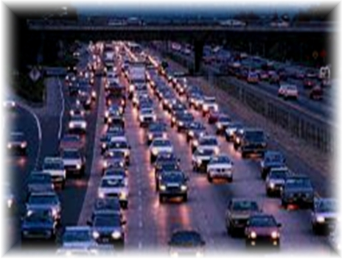
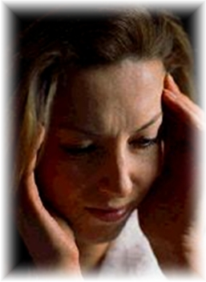
Nejzávažnější stresové nemoci

Slide 56
Nejzávažnější stresové nemoci
Ischemická choroba srdeční

Slide 57
Nejzávažnější stresové nemoci
Ischemická choroba srdeční
Hypertenze

Slide 58
Nejzávažnější stresové nemoci
Ischemická choroba srdeční
Hypertenze
Vředová nemoc

Slide 59
Nejzávažnější stresové nemoci
Ischemická choroba srdeční
Hypertenze
Vředová nemoc
Nádorová onemocnění

Slide 60


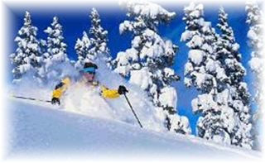
Začarovaný kruh vzájemných vztahů psychické a fyziologické stránky naší existence

Slide 61
Začarovaný kruh vzájemných vztahů psychické a fyziologické stránky naší existence
Psychika (duševní život)

Slide 62
Začarovaný kruh vzájemných vztahů psychické a fyziologické stránky naší existence
Psychika (duševní život)
Fyziologická činnost
(činnost funkcí našeho organismu)

Slide 63
Začarovaný kruh vzájemných vztahů psychické a fyziologické stránky naší existence
Psychika (duševní život)
Somatopsychika
Fyziologická činnost
(činnost funkcí našeho organismu)

Slide 64
Začarovaný kruh vzájemných vztahů psychické a fyziologické stránky naší existence
Psychika (duševní život)
Somatopsychika
Psychosomatika
Fyziologická činnost
(činnost funkcí našeho organismu)

